Slide 1
Communauté des maladies émergentes et zoonotiques
Identifier les risques émergents grâce à l'intelligence collective
CMEZ – Mise à jour du réseau équin SCSSA
20 janvier 2026
www.cezd.ca

Slide 2
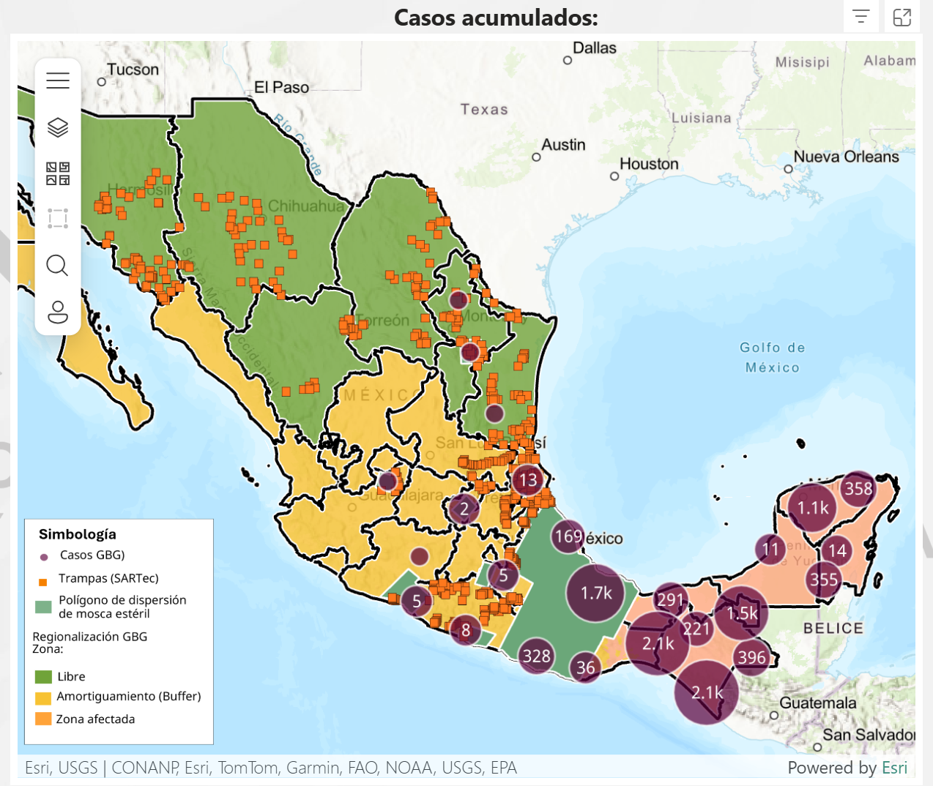
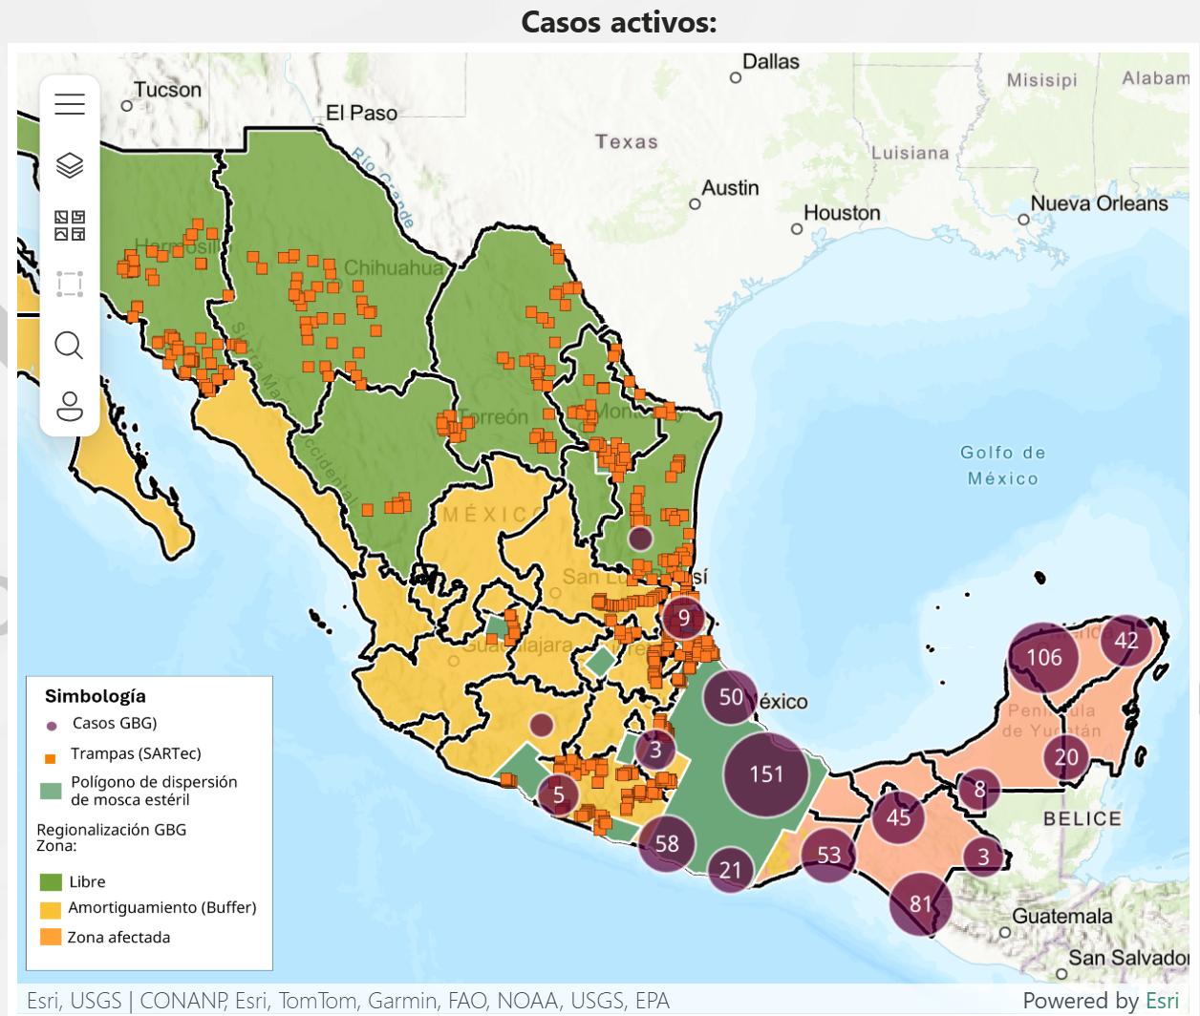
Myiase du Nouveau Monde
Le Mexique a signalé 13 cas de NWS à Tamaulipas (à la frontière avec les États-Unis), dont plusieurs cas chez des chevaux
3 cas de NWS à Nuevo Leon (à la frontière avec les États-Unis) chez un bovin importé de Veracruz, 1 cas d'^{st} e à Michoacán
Augmentation continue du nombre de cas chez les animaux et les humains
Une stratégie de gestion alternative est testée dans le Yucatan afin de réduire le nombre total de mouches avant la libération de mouches stériles
« Pour que les mouches stériles soient efficaces, il doit y en avoir 10 pour chaque mouche fertile ».
Le tableau de bord interactif du Mexique affiche 782 cas actifs de NWS chez les animaux (14 102 au total) au 19 janvier
Au total, 695 cas ont été recensés chez les chevaux à ce jour
Notes:
Le Mexique a signalé son premier cas de NWS à Tamaulipas, chez un veau âgé de 6 jours (aucune indication qu'il ait été importé d'une autre région). Un autre cas a également été signalé à Altimira chez un cheval, ce qui pourrait signifier que la mouche a atteint la région.
C'est également dans cette région qu'a été inaugurée la nouvelle installation de dispersion de mouches stériles (à Tampico, au Mexique), qui vise à augmenter la portée et le nombre de mouches stériles libérées et à renforcer la capacité à repousser le ravageur vers le sud.
Le Mexique a signalé un troisième cas d'infestation par le NWS à Nuevo Leon, là encore chez un bovin importé d'une région touchée du sud (Veracruz).
Le tableau de bord du Mexique fait état de 625 cas actifs et de 13 766 cas cumulés chez les animaux. Un rapport récent mentionne également l'impact sur les animaux de compagnie, avec environ 1 602 cas signalés chez les chiens et 32 cas chez les chats.
Il sera très important que les vétérinaires canadiens en soient conscients dans le cas d'animaux arrivant par le biais de refuges ou de compagnons de voyage.

Slide 3
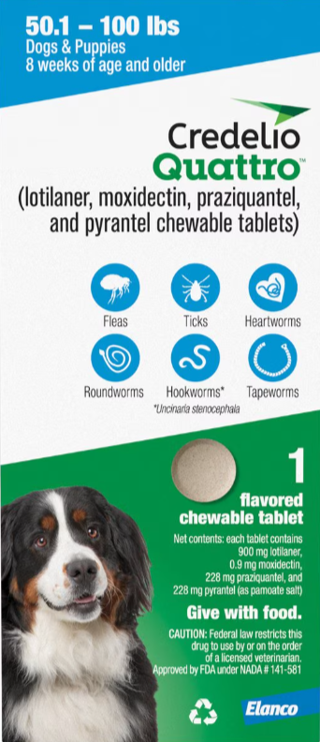


Myiase du nouveau monde
Autorisations d'utilisation d'urgence aux États-Unis
  Credelio Cat
  Credelio Dog
Efficacité du lotilaner contre la myiase causée par Cochliomyia hominivorax (Diptera : Calliphoridae) chez les chiens naturellement infestés | Parasites & Vectors
Traitements approuvés sous conditions par la FDA américaine
  Credelio Quattro-CA1 (Elanco) comprimés à croquer pour chiens
  Exzolt Cattle-CA1 (Merck) solution topique à base de fluralaner pour bovins de boucherie (> 2 mois) et génisses de remplacement (< 20 mois)
  Dectomax-CA1 (Zoetis) injectable pour bovins, délai d'attente de 35 jours pour les bovins, ne pas utiliser chez les bovins laitiers âgés de plus de 20 mois
Notes:
Washington, D.C., 17 décembre 2025— Aujourd'hui, la Food and Drug Administration américaine a approuvé sous condition les comprimés à croquer Credelio Quattro-CA1 (lotilaner, moxidectine, praziquantel, pyrantel) pour le traitement des infestations causées par les larves de la lucilie du Nouveau Monde (myiase) chez les chiens et les chiots âgés d'au moins huit semaines et pesant au moins 1,5 kg.
Washington, D.C., 4 décembre 2025— Aujourd'hui, la Food and Drug Administration américaine a approuvé sous condition la solution topique Exzolt Cattle-CA1 (fluralaner) pour la prévention et le traitement des infestations par les larves de la lucilie du Nouveau Monde (NWS), ainsi que pour le traitement et le contrôle de la tique de la fièvre bovine chez les bovins de boucherie âgés de 2 mois et plus et les génisses de remplacement âgées de moins de 20 mois.

Slide 4
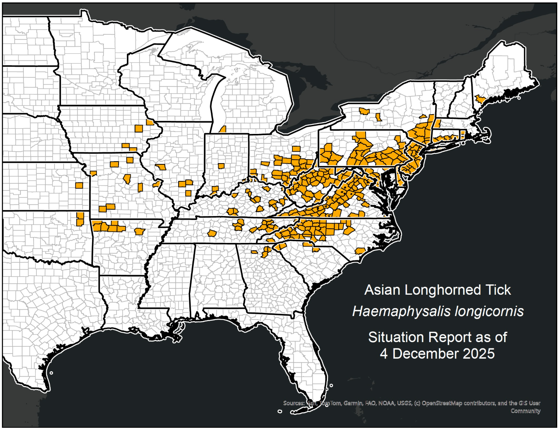
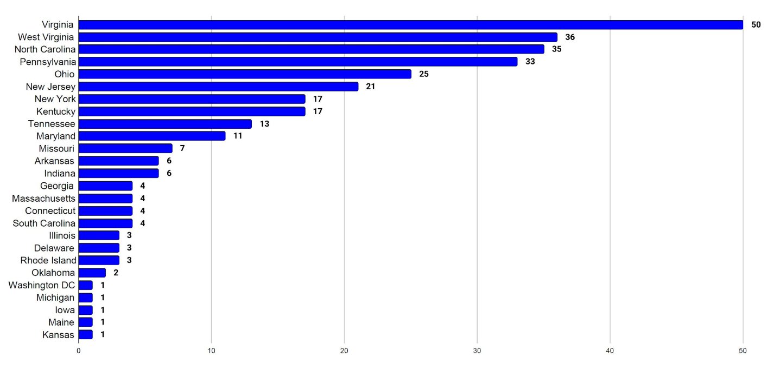
La tique asiatique à longues cornes aux États-Unis
Depuis la dernière réunion, le Kansas a signalé sa première détection en octobre 2025.
  Découverte sur un chien dans le comté de Franklin
25 États + Washington D.C. désormais touchés
Apparition de populations de Haemaphysalis longicornis multirésistantes en Chine – PubMed
Les études disponibles à ce jour en Amérique du Nord n'indiquent aucune résistance à ce jour
  Sensibilité de base de Haemaphysalis longicornis aux acaricides organophosphorés, carbamates et pyréthroïdes - Bickerton - 2023 - Pest Management Science - Wiley Online Library
  Les acaricides en spray et en solution pour application topique ont tué les nymphes d'Haemaphysalis longicornis (Acari : Ixodidae) collectées sur le terrain dans le Tennessee (États-Unis) lors d'essais biologiques en laboratoire 2021
Événements - Webinaire : La tique asiatique à longues cornes et la thylériose bovine : comment les vétérinaires canadiens peuvent se préparer à ces menaces imminentes
Rapport sur la situation de la tique à longues cornes asiatique - The Tick App

Slide 5
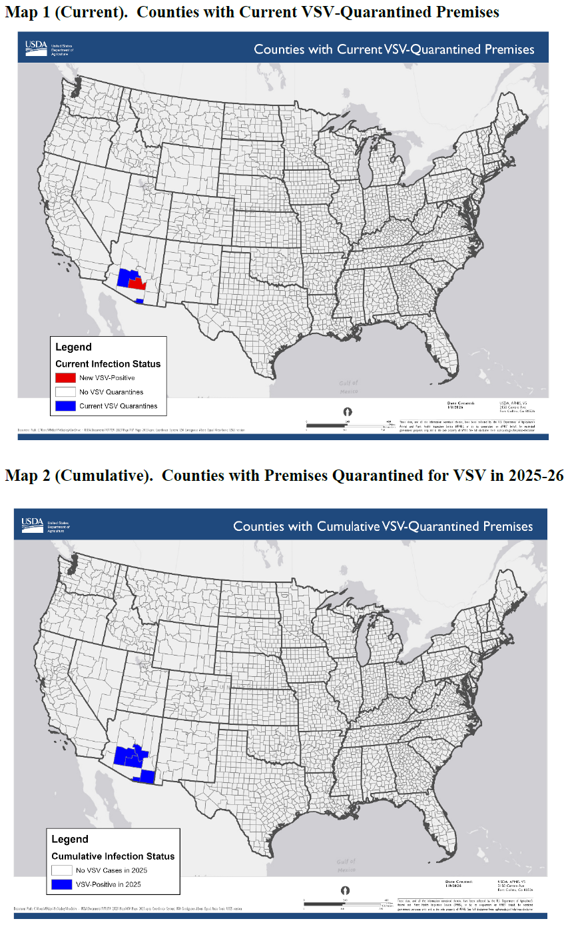
Stomatite vésiculeuse en Arizona
La dernière incursion remonte à octobre 2025 en Arizona.
Virus de la souche du New Jersey
8 exploitations touchées dans 5 comtés, dont un cas chez un cheval sauvage
Aucun mouvement récent de bétail vers les locaux indexés
On soupçonne que les mouvements de vecteurs à travers la frontière sont à l'origine des épidémies
Les épidémies de 2023/24 en Californie, au Nevada et au Texas seraient également dues aux mouvements de vecteurs à travers la frontière avec le Mexique
Notes:
La dernière incursion dans le sud des États-Unis a eu lieu en Arizona avec le virus de la souche New Jersey.
Aucun mouvement de bétail n'ayant été signalé récemment en lien avec le cas index, on soupçonne que les mouvements de vecteurs à travers la frontière soient à l'origine des cas.
Les épidémies survenues en Californie, au Nevada et au Texas en 2023 et 2024 seraient également dues aux mouvements de vecteurs à travers la frontière avec le Mexique, sans aucun mouvement d'animaux associé.
Compte tenu des effets du changement climatique, il ne serait pas surprenant de voir des incursions plus fréquentes de stomatite vésiculeuse dans le sud des États-Unis.

Slide 6
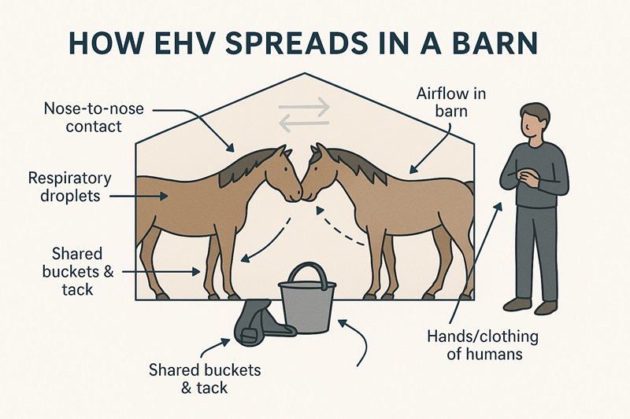
60 cas d'herpèsvirus équin confirmés dans le cadre d'une épidémie touchant plusieurs États | Association américaine des médecins vétérinaires
Événement déclencheur Waco, Texas, Association professionnelle de rodéo féminin et course de barils d'élite, du 5 au 9 novembre 2025
Dernières informations résumées par l'EDCC 60 cas dans 8 États
Épidémie virale chez les chevaux dans plusieurs États : aperçu de la propagation du virus EHV-1 en 2025 et mesures à prendre par les propriétaires - The Environmental Blog

Slide 7
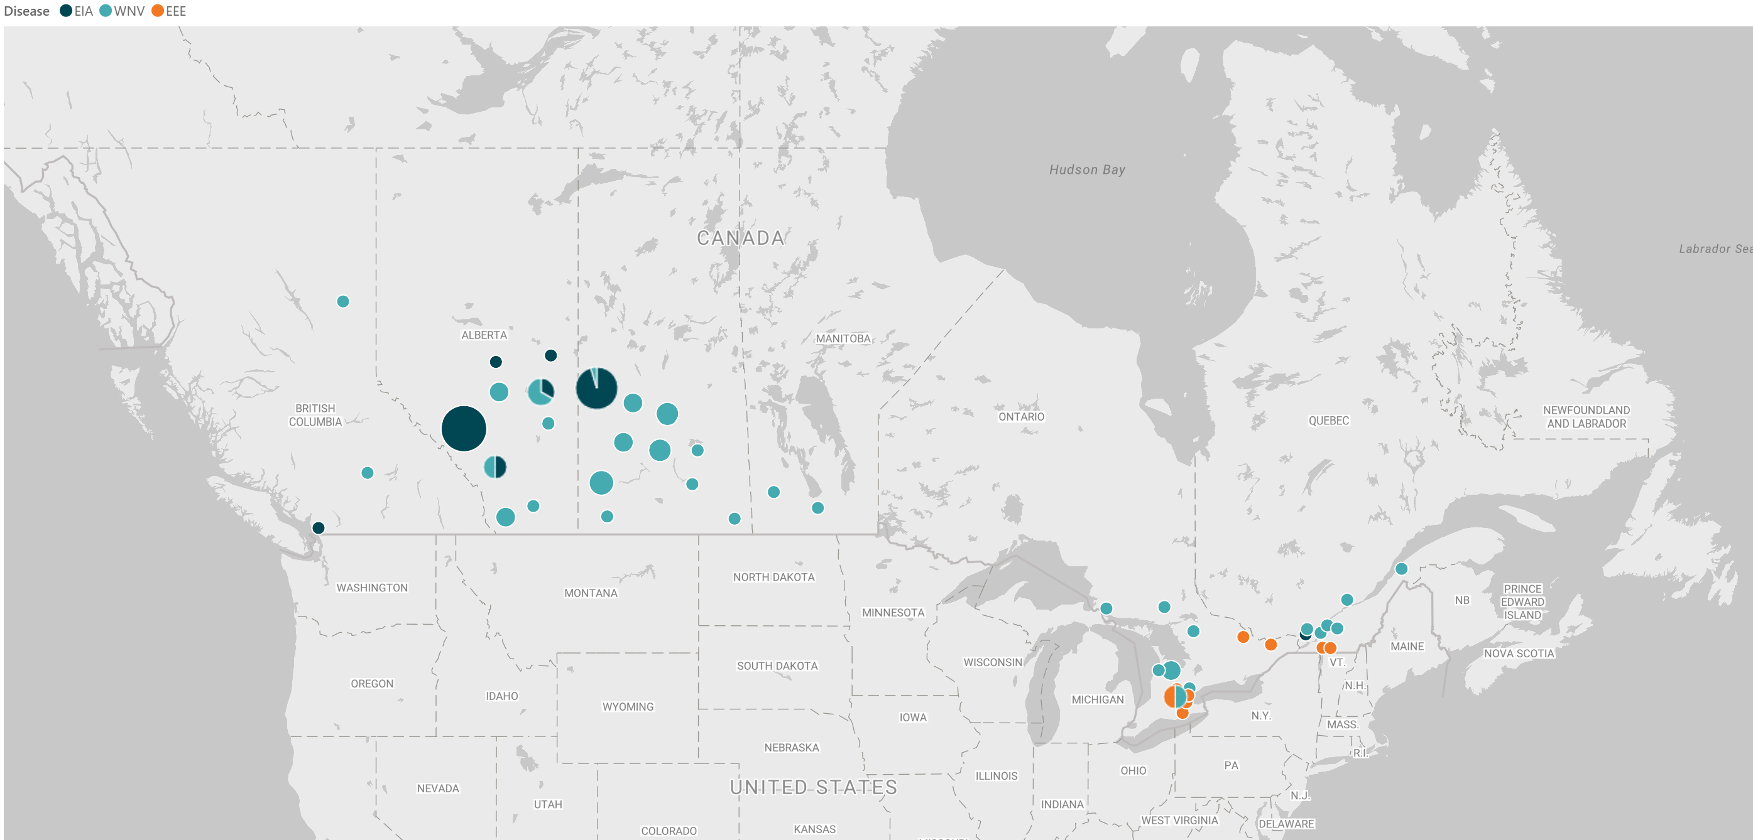
VNO, EEE et AIE 2025
Tableau de bord équin CAHSS

Slide 8
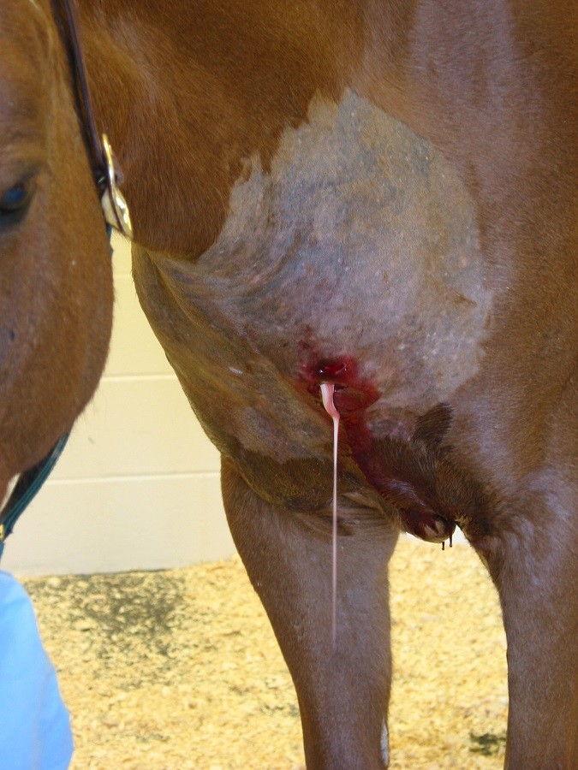
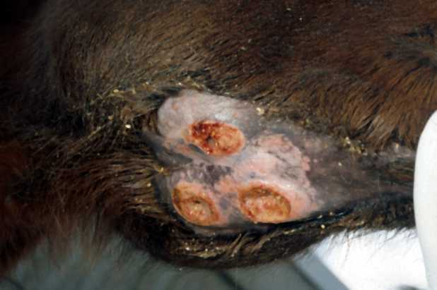
La Gourme
Augmentation du nombre de cas signalés fin 2025 et début 2026
Janvier 2026
  Colombie-Britannique
    Kelowna
  Ontario Alertes OMAFA
    Comté de Grey
    Comté d'Elgin
    Municipalité de Durham
    Comté de Middlesex
Étranglement chez les chevaux - Système respiratoire - Manuel vétérinaire Merck

Slide 9
Résultats scientifiques
Divers petits mammifères hôtes sont impliqués dans le cycle de transmission de l'Anaplasma phagocytophilum zoonotique dans le sud-est du Canada – ScienceDirect
Modèles d'invasion mondiale et dynamique des moustiques vecteurs de maladies | Nature Communications
Hôtes intermédiaires : densité de chevaux domestiques et risque de propagation du virus Hendra dans un paysage en mutation - Linnegar - Equine Veterinary Journal - Wiley Online Library

